Slide 1
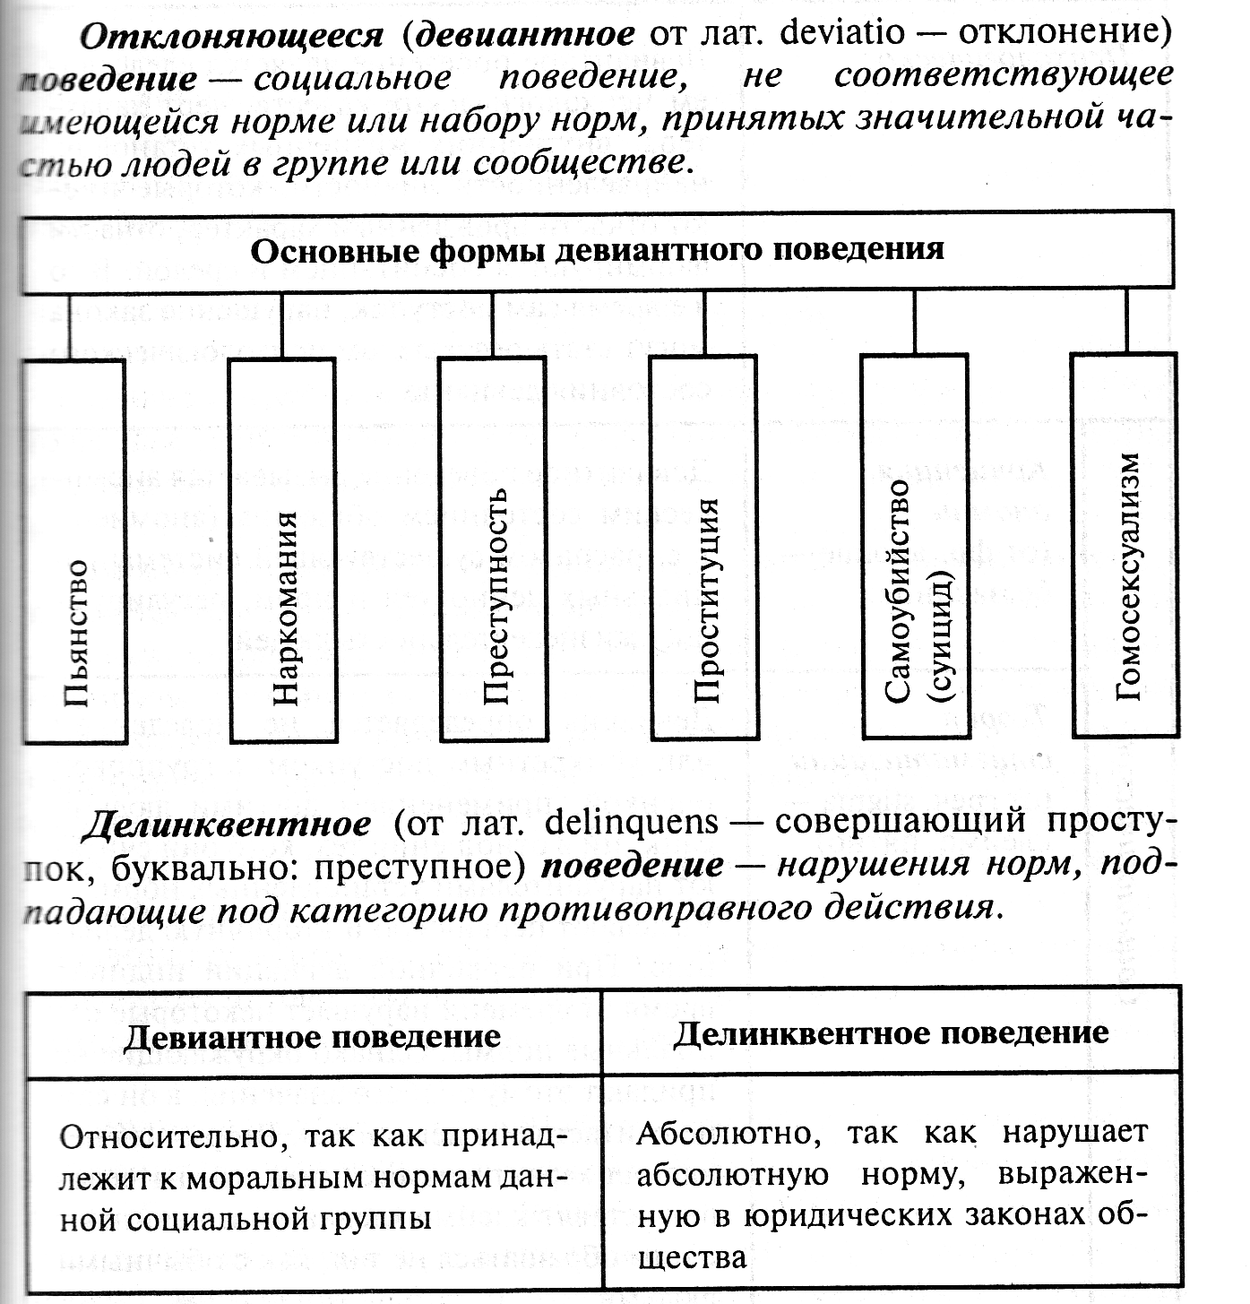
Отклоняющееся поведение, его причины

Slide 2
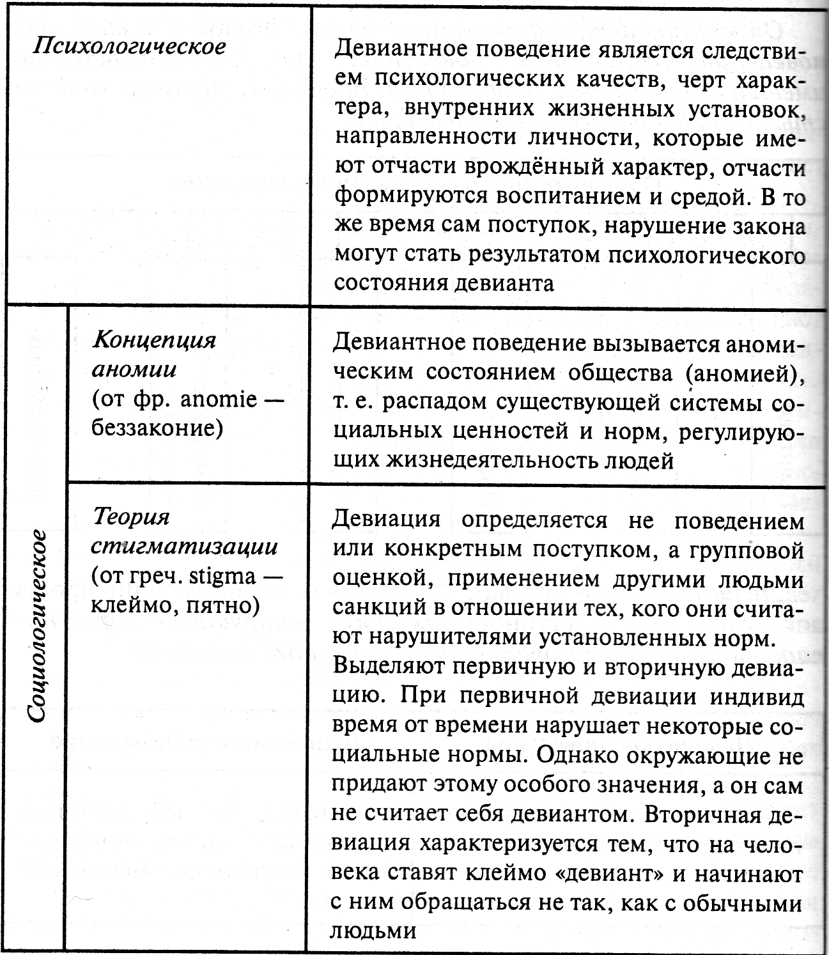
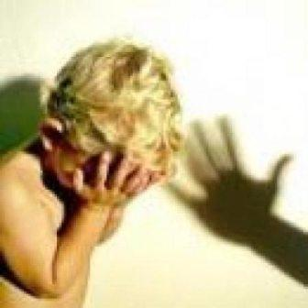
Причины девиации.

Slide 3
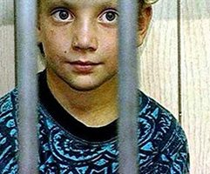
Задание для групп.
Составьте план по теме:
1 группа. Опасность организованной преступности.

Slide 4
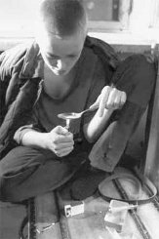
2 группа. Опасность наркомании

Slide 5
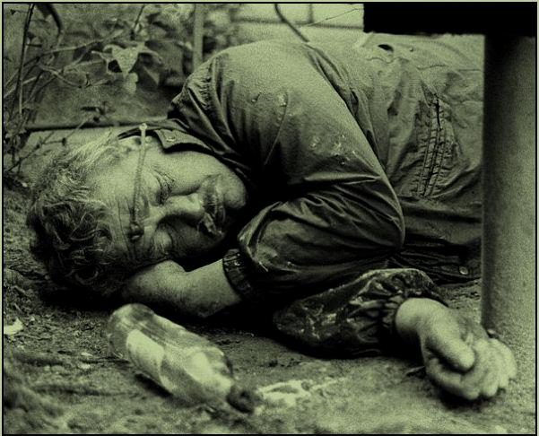
3 группа. Опасность алкоголизма

Slide 6
Домашнее задание:
Прочитать §
Ответить на вопросы к параграфу.
Составьте кроссворд по теме:
(тема на выбор)
1)Социальный контроль и его виды.
2) Социальные нормы и социальные санкции.
3) Отклоняющееся поведение.

